Slide 1
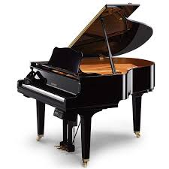
KLAVIR

Slide 2
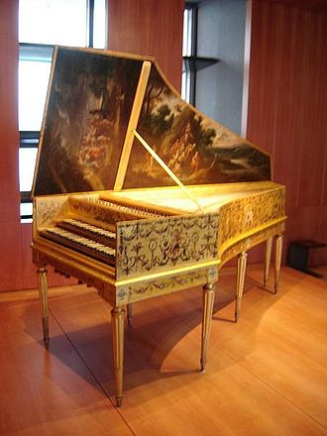
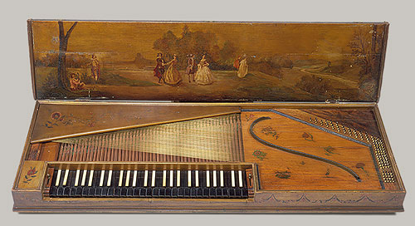
NASTANAK
Klavir je najpoznatije i najpopularnije glazbalo s tipkama.
Nastaje u 18. stoljeću u Firenzi
Osmislio ga je Bartholomeo Cristofori
Spojio je obilježja čembala i klavikorda

Slide 3
OBILJEŽJA
Sastoji se od rezonantne kutije u kojoj se stvara ton
Mehanizma tipaka,batića i žica koji se nalaze u rezonantnoj kutiji
Tri pedala pomoću kojih se mijenja jačina i duljina trajanja tona
Klavir ima 88 tipaka
Neki od najpoznatijih skladatelja klavirske glazbe su Frederic Chopin (čitaj Frederik Šopen) i Franz Liszt (čitaj Franc List)

Slide 4
ZADATAK
Poslušajte glazbeni primjer i odgovorite na pitanja:
https://www.youtube.com/watch?v=G-FdX1D5hVg 1.Koje je najpoznatije glazbalo s tipkama? 2.Kada i gdje nastaje? 3.Kako se zove izumitelj klavira? 4.Obilježja koja 2 instrumenta on ujedinjuje u klavir? 5.Nabroji djelove klavira? 6.Koliko tipaka ima klavir? 7.Kako se zove osoba koja svira klavir? 8.Koji ti se mladi pijanist iz videa više sviđa i zašto?

